Slide 1
CarneShop e-commerce
Acadêmicos: Arthur, Luís e Natan

Slide 2
Inicio do projeto
Buscando aproveitar essa tendência e a existência de nichos de mercado ainda pouco explorados foi desenvolvido o CarneShop, sistema de comércio eletrônico de carnes para churrasco.

Slide 3
Requisitos
N. | Descrição do Requisito*
1 | O sistema deve cadastrar o cliente com os seus dados, exemplo: nome, cpf/cnpj, endereço, telefone, email
2 | O sistema deve validar o cpf e o cep (endereço)
3 | O sistema deve apresentar controle de estoque (gerar relatório)
4 | O sistema deve apresentar uma interface para cadastramento de produtos
5 | O sistema deve ser seguro (validação do cadastro do usuário via email, criptografia de senhas, Validação de cartões de crédito)
6 | O sistema deve apresentar o histórico de pedidos de cada usuário (tanto para uso do usuário quanto para uso interno)
7 | O sistema deve ser capaz de organizar os produtos por categorias
8 | O sistema deve apresentar um buscador de produtos
9 | O sistema deve apresentar uma página de informações para contato
10 | O sistema deve no cadastramento de produtos permitir informar a descrição e fotos
12 | Para realizar compras o usuário deve Realizar login
13 | O sistema deve apresentar uma plataforma para envio de newsletter para os e-mails cadastrados
14 | O sistema deve oferecer acompanhamento da compra (site dos correios/transportadora)
15 | O sistema deve destacar para o usuários produtos em destaque/promoção

Slide 4
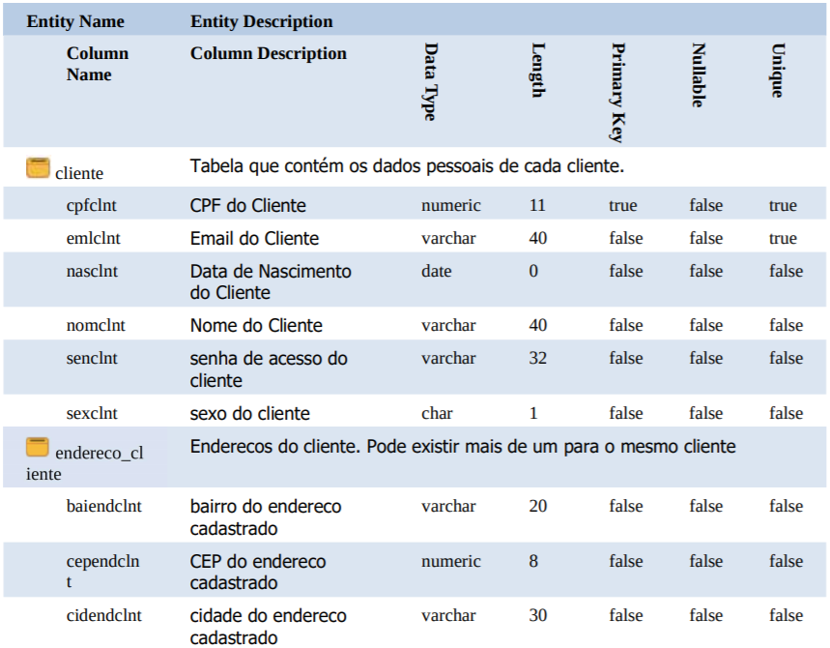
Dicionário de dados

Slide 5
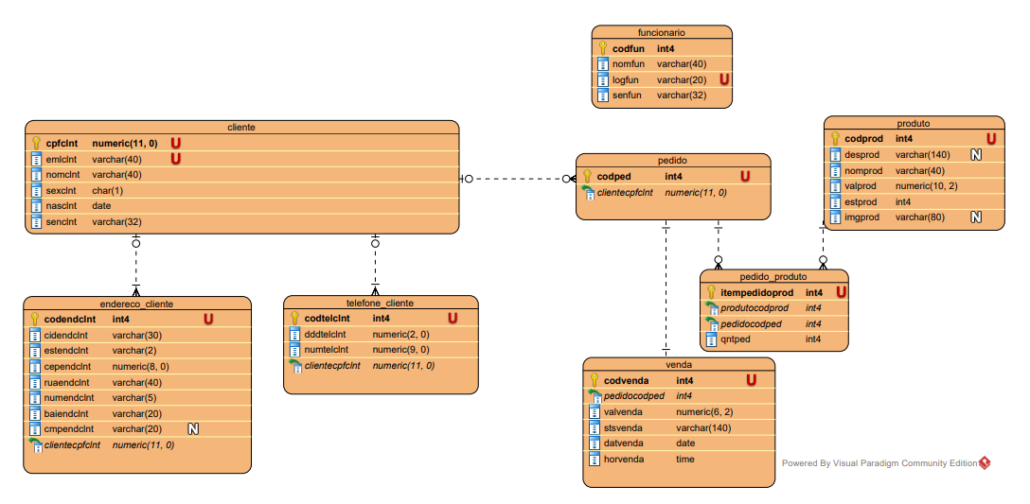
MODELO RELACIONAL

Slide 6
Scripts Base de dados

Slide 7
SGBD – POSTGRESSQL
A ferramenta PgAdmin foi utilizada em conjunto, visto que, oferece um ambiente gráfico para a administração do SGBD PostgreSQL

Slide 8
DESENVOLVIMENTO WEB
O desenvolvimento da interface web foi realizado através da implementação dos códigos utilizando a estrutura HTML, CSS, JavaScript e PHP.
O CarneShop pode ser dividido em duas interfaces os quais serão visto nos próximos slides.

Slide 9
Sistemas em php

Slide 10
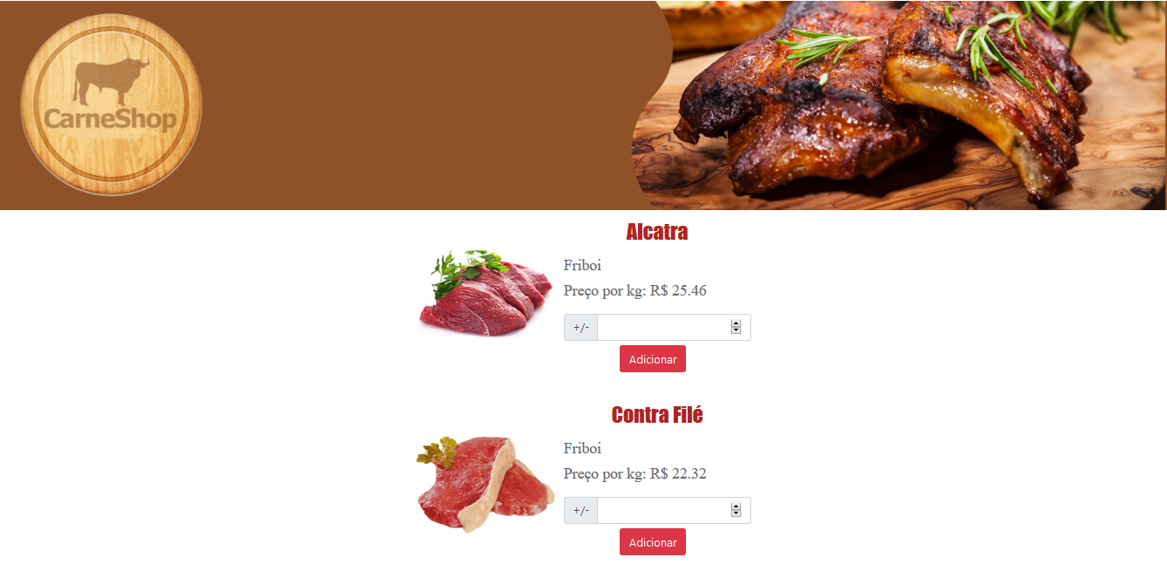
Interface do cliente

Slide 11
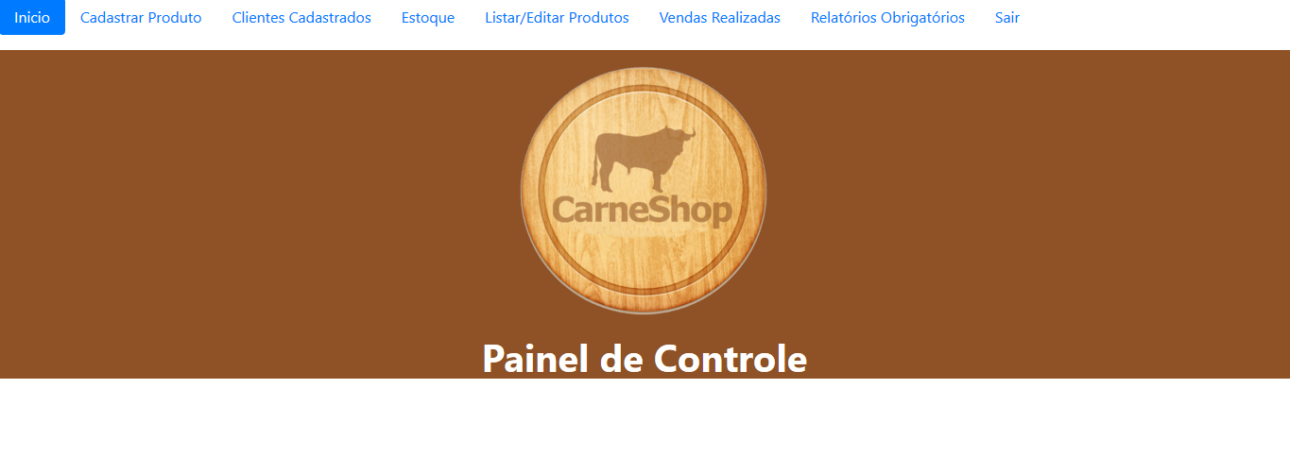
INTERFACE DO ADMINISTRADOR

Slide 12
Relatórios
A) Relacionar o código e nome de clientes do sexo feminino com idades entre 20 e 30 anos da cidade de Itapiranga - SC. Ordenar o relatório em ordem alfabética.
R.: SELECT C.CPFCLNT, C.NOMCLNT FROM CLIENTE C INNER JOIN ENDERECO_CLIENTE T ON C.CPFCLNT = T.CLIENTECPFCLNT WHERE C.SEXCLNT = 'F' AND T.CIDENDCLNT ILIKE 'ITAPIRANGA' AND (CAST(TO_CHAR(AGE(CURRENT_DATE, C.NASCLNT),'YY') AS INTEGER) >= 20 AND CAST(TO_CHAR(AGE(CURRENT_DATE, C.NASCLNT),'YY') AS INTEGER) <= 30) ORDER BY C.NOMCLNT;

Slide 13
Relatórios
B) Relacionar o código e nome de clientes com mais de 2 telefones cadastrados
R.: SELECT C.CPFCLNT, C.NOMCLNT FROM CLIENTE C INNER JOIN TELEFONE_CLIENTE T ON C.CPFCLNT = T.CLIENTECPFCLNT GROUP BY C.CPFCLNT HAVING COUNT(T.CODTELCLNT) >= 2;

Slide 14
Relatórios
C) Relacionar código, quantidade e valor total, agrupadas por mês de vendas realizadas em meses pares de 2017. Relacionar da venda com maior valor para a venda com menor valor.
R.: SELECT DATE_PART('MONTH' , DATVENDA) AS MÊS,V.CODVENDA, COUNT(E.PRODUTOCODPROD) AS "QNT DE ITENS", V.VALVENDA FROM VENDA V INNER JOIN PEDIDO D ON V.PEDIDOCODPED = D.CODPED INNER JOIN PEDIDO_PRODUTO E ON D.CODPED = E.PEDIDOCODPED WHERE (CAST(DATE_PART('MONTH' , DATVENDA) AS INTEGER)%2 = 0) AND (DATE_PART('YEAR' , DATVENDA) = '2017') GROUP BY V.CODVENDA ORDER BY DATE_PART('MONTH' , DATVENDA), VALVENDA DESC;

Slide 15
Relatórios
D) Relacionar o código e nome do produto, data e valor total da última venda realizada. Ordenar o relatório em ordem alfabética.
SELECT p.codprod, p.nomprod, v.datvenda, v.valvenda FROM pedido_produto pp INNER JOIN pedido pe ON pe.codped = pp.pedidocodped INNER JOIN venda v on v.pedidocodped = pe.codped INNER JOIN produto p on p.codprod = pp.produtocodprod WHERE v.datvenda = (select max(datvenda) from venda) and v.horvenda = (select max(horvenda) from venda where datvenda = v.datvenda) order by p.nomprod

Slide 16
Finalização do projeto
o projeto permitiu a partir da criação de uma aplicação real, que com alguns ajustes pode ser lançada ao mercado, a assimilação dos conteúdos teóricos das disciplinas proporcionando maior aproveitamento da disciplina e conhecimento das ferramentas disponíveis para desenvolvimento web, modelagem e gerenciamento de banco de dados.

